Slide 1
재 가동시 기존 작업 내용 안보이게 하기
공용 컴퓨터 사용하시는 분들

Slide 2
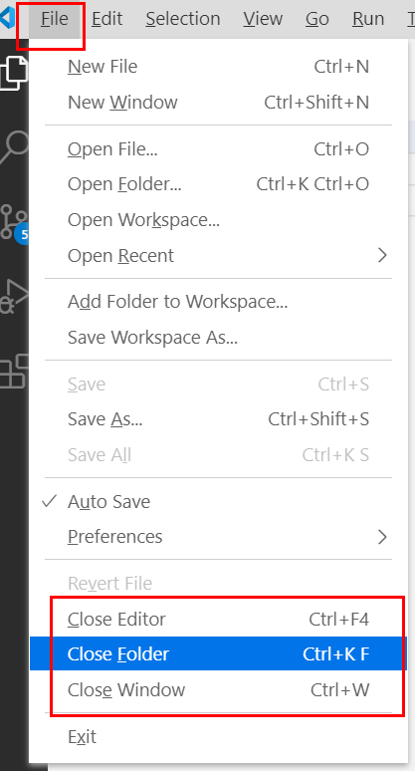
우선 VSC 종료전, 현재 작업중인 Folder 나 Editor 들 닫기.

Slide 3
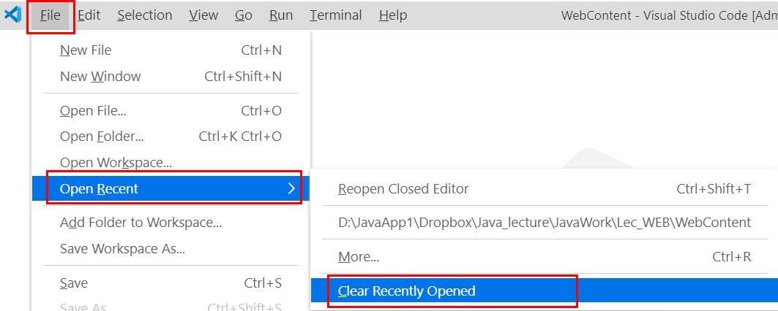
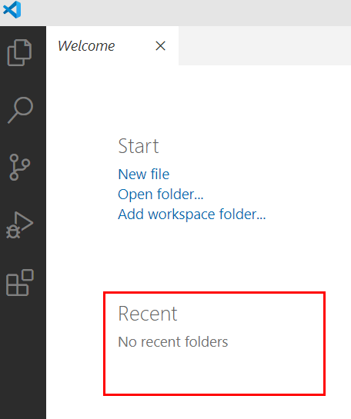
최근 연 목록 삭제
다음에 VSC 가동하면 Recent 목록이 안보인다

Slide 4
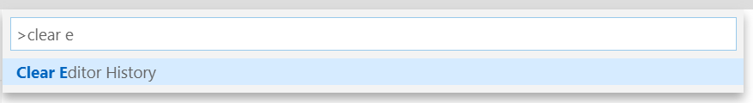
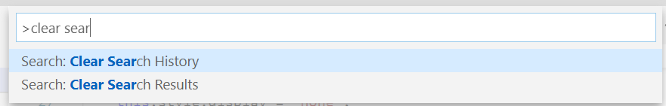
그 밖에 추가로 clear

